Slide 1

Муниципальное казенное дошкольное образовательное учреждение детский сад № 335 комбинированного вида г.новосибирска
Дидактическая игрушка
«домик в деревне» средняя комбинированная группа
Выполнили: воспитатель 1 кв.кат.Золотарева л.е воспитатель 1 кв.кат.щербакова м.а.

Slide 2
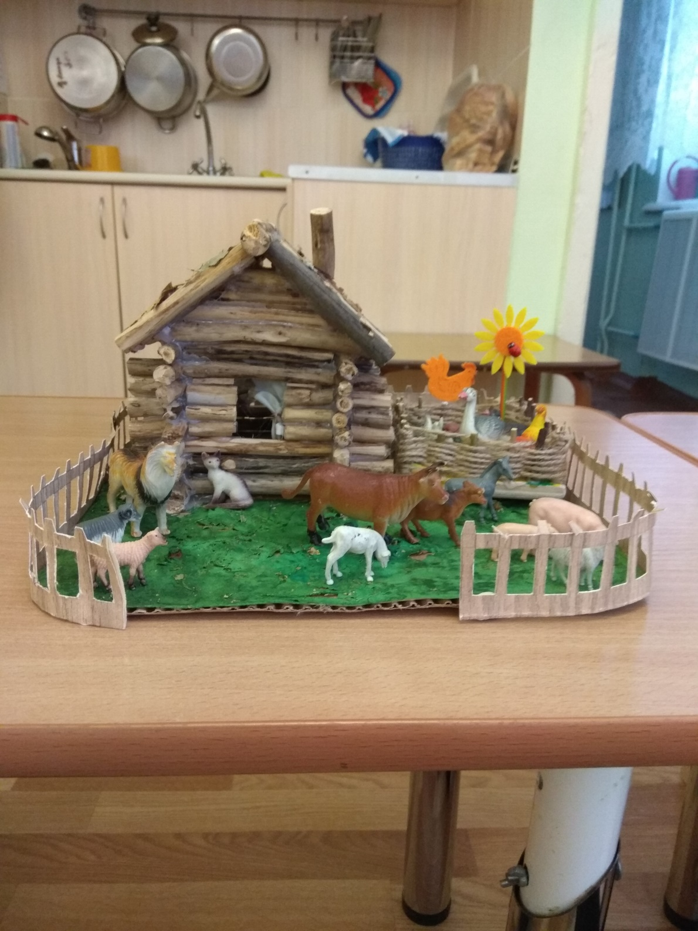
Домик в деревне

Slide 3
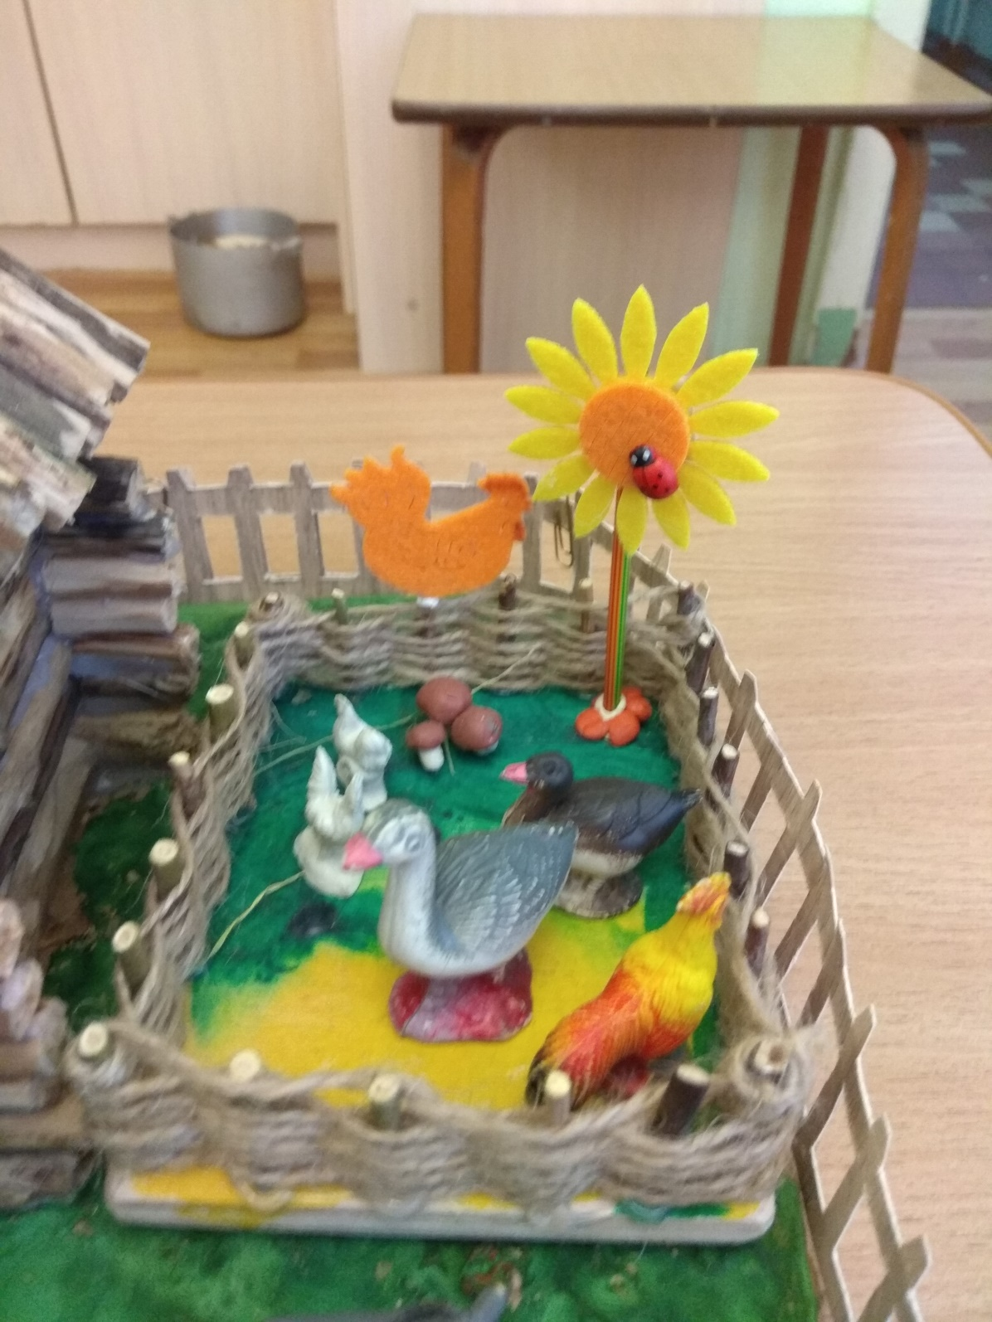
Птичий двор

Slide 4
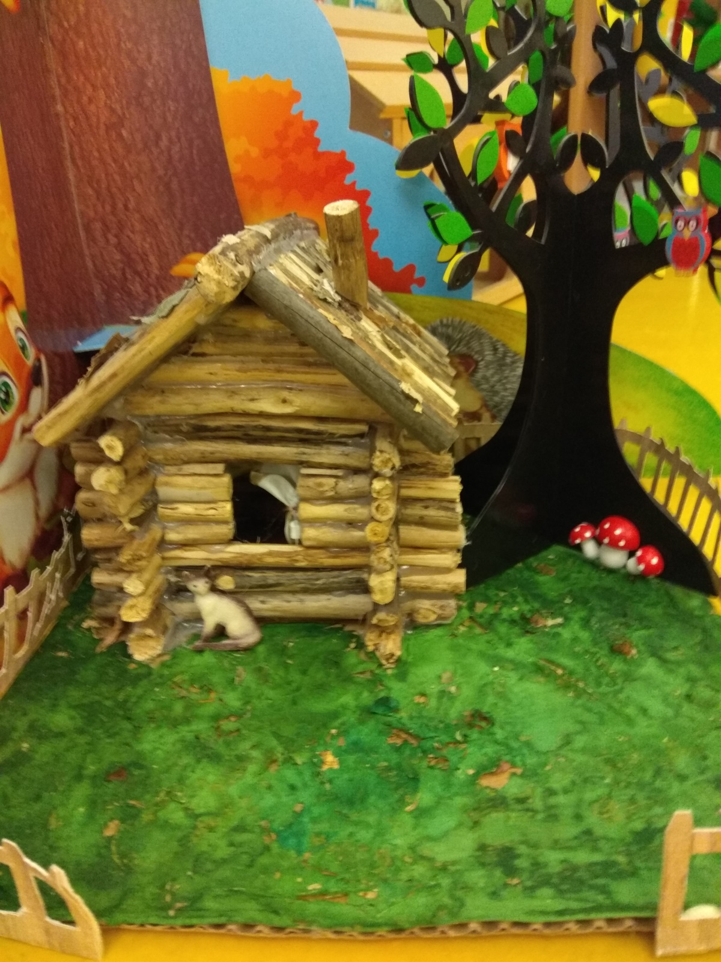
Осень

Slide 5
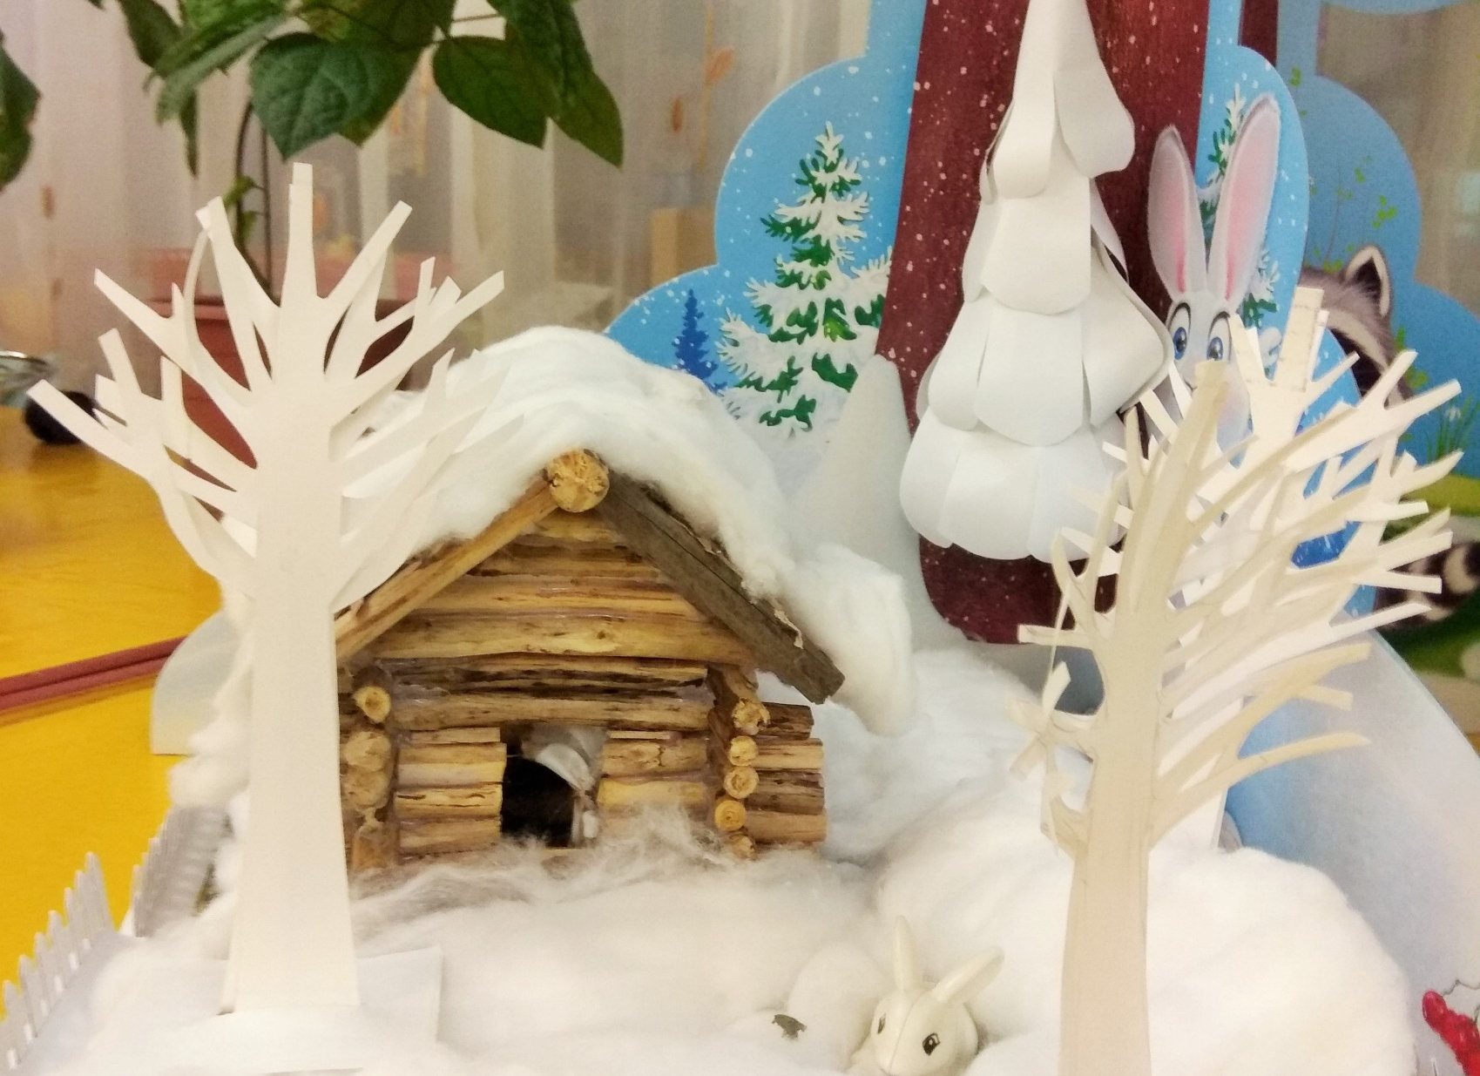
ЗИМА

Slide 6
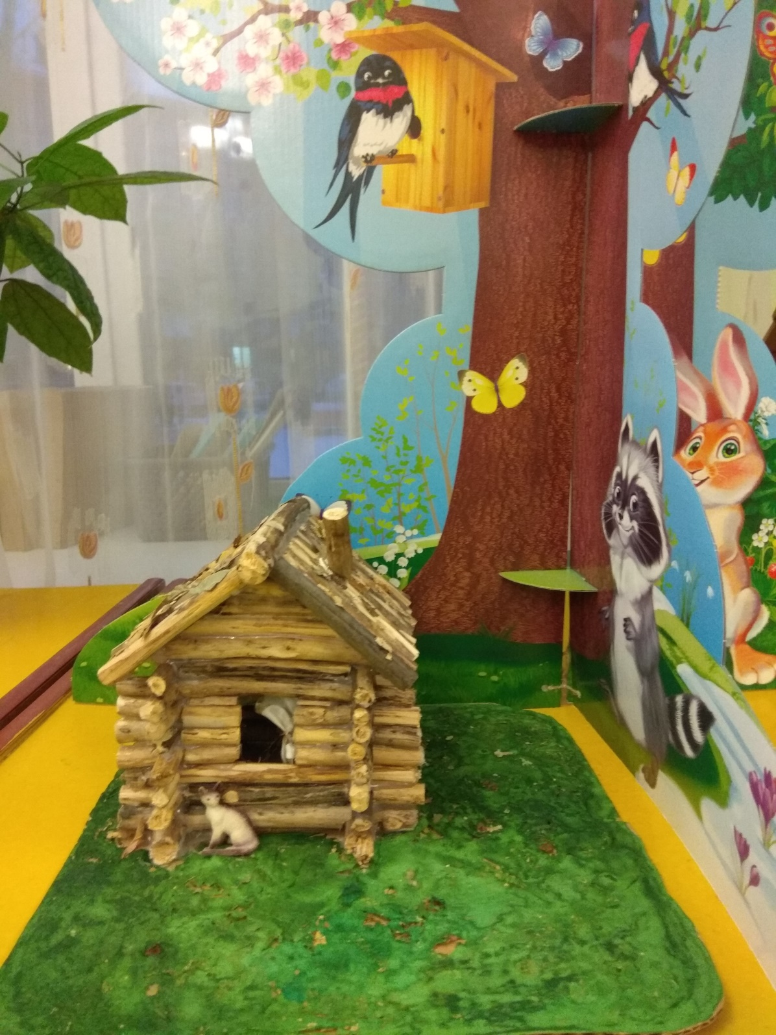
ВЕСНА

Slide 7
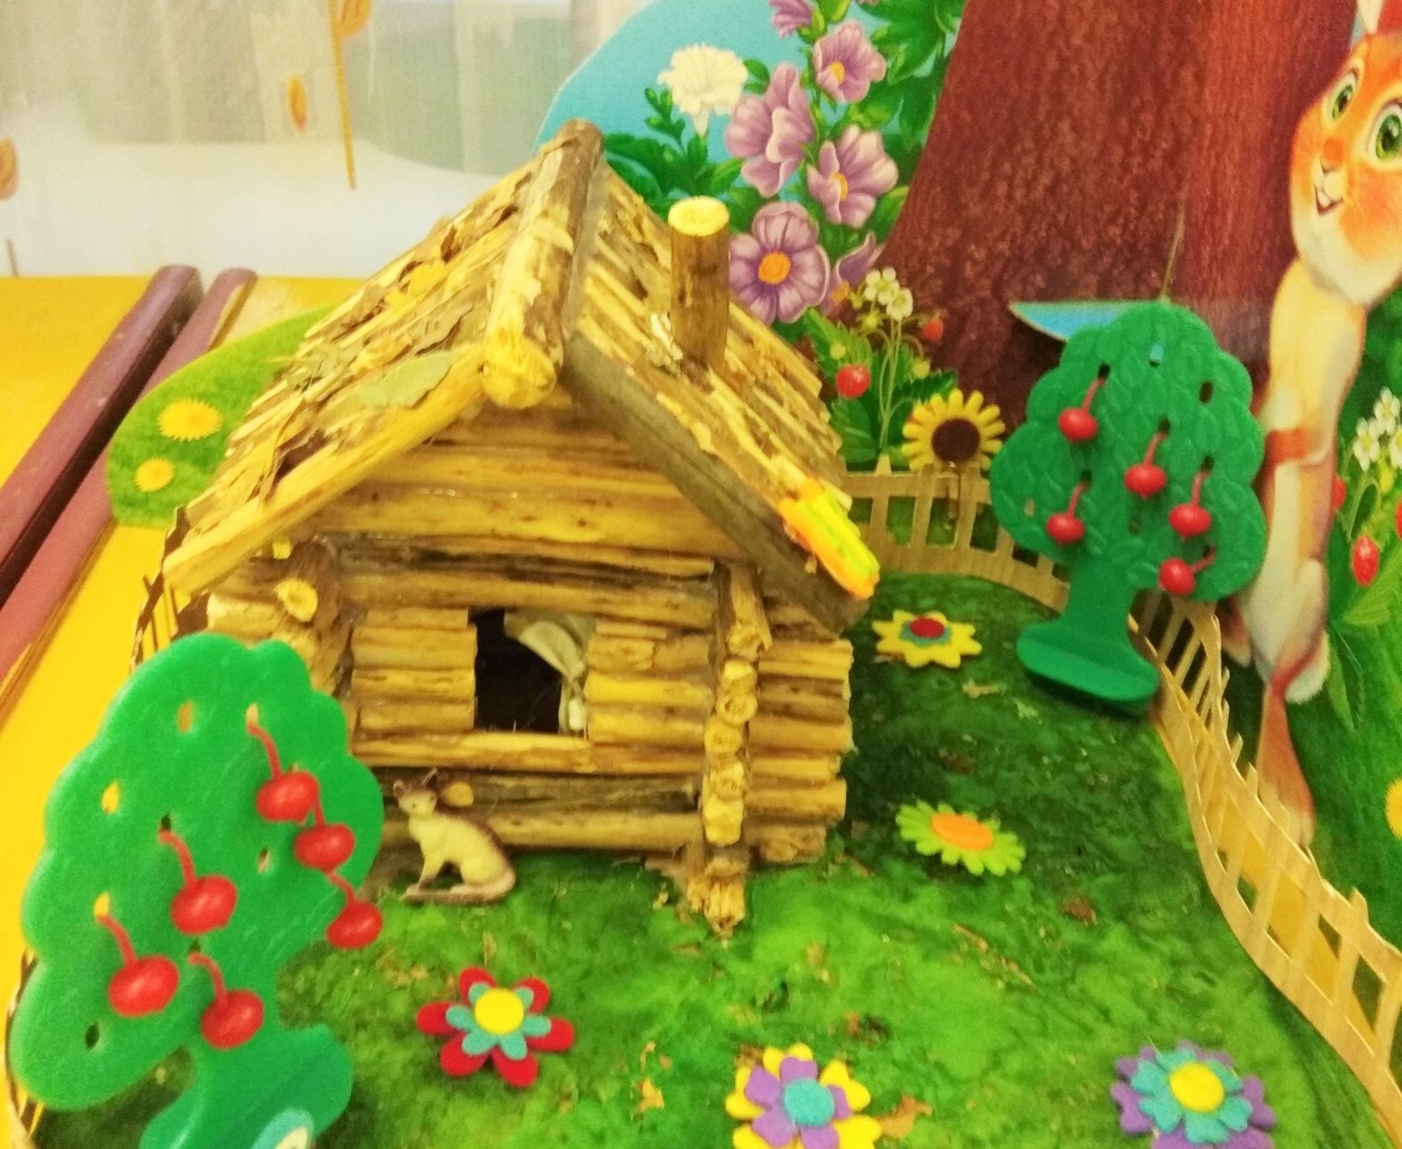
ЛЕТО

Slide 8
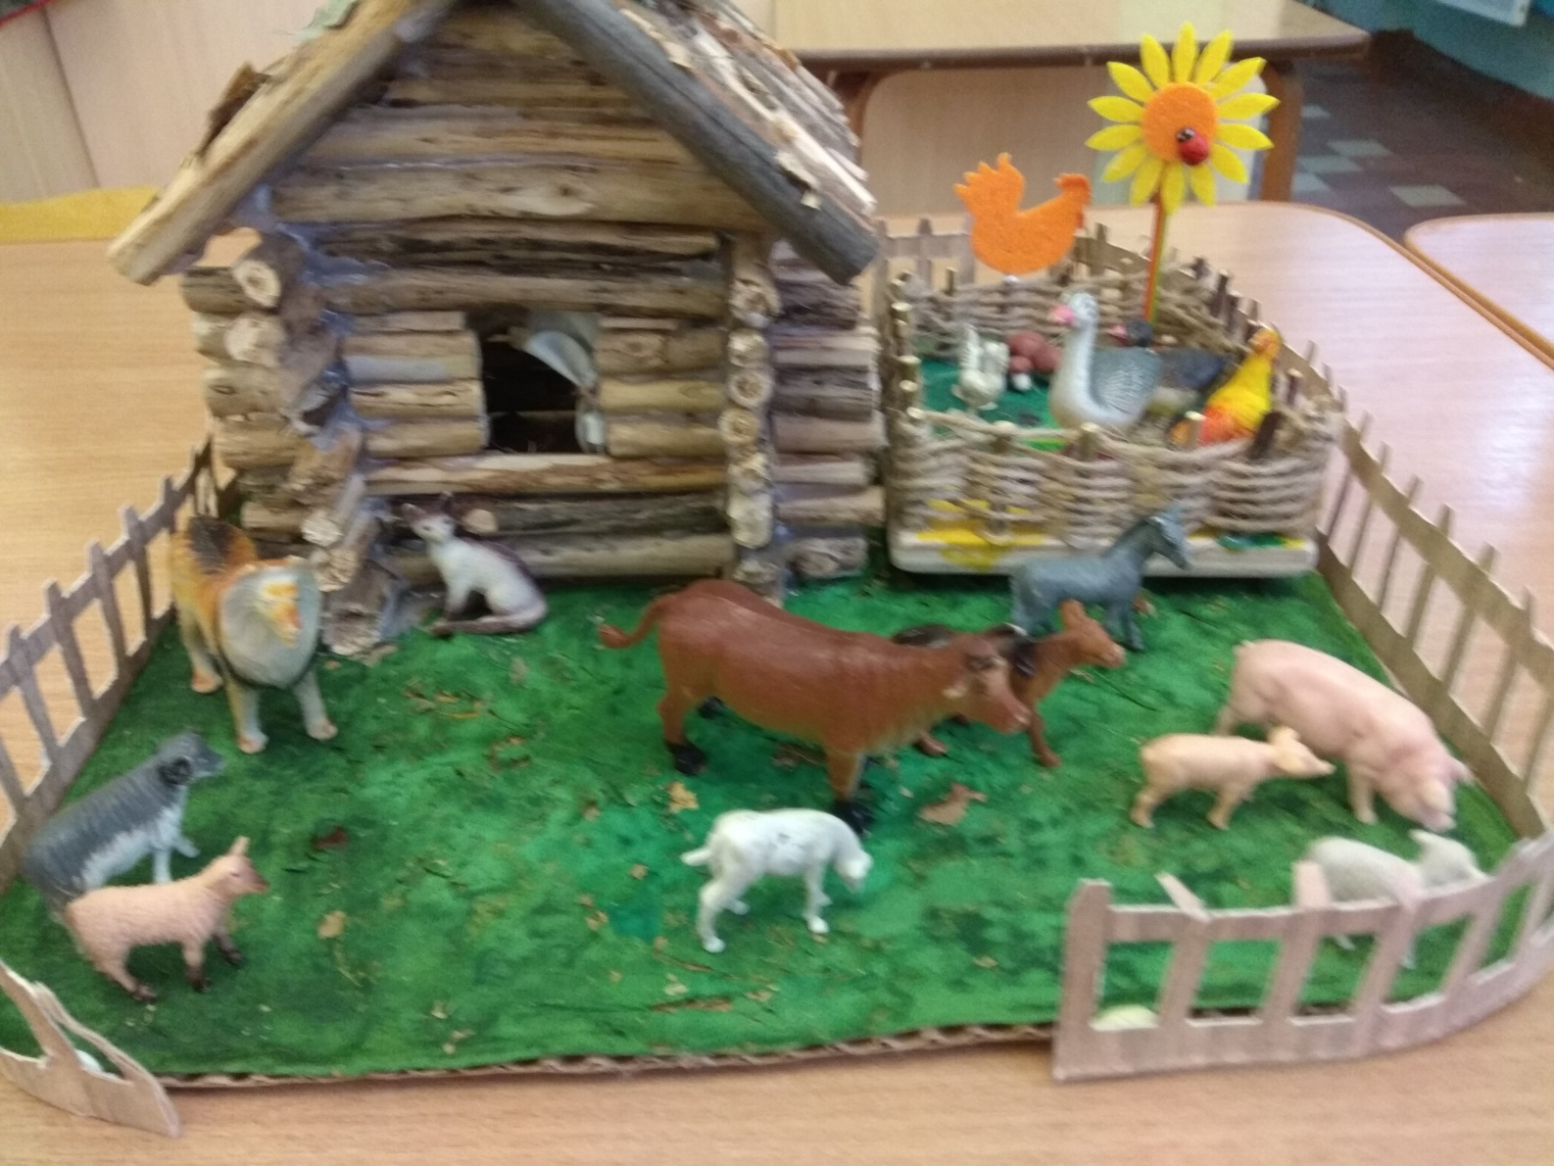
Домашние животные

Slide 9
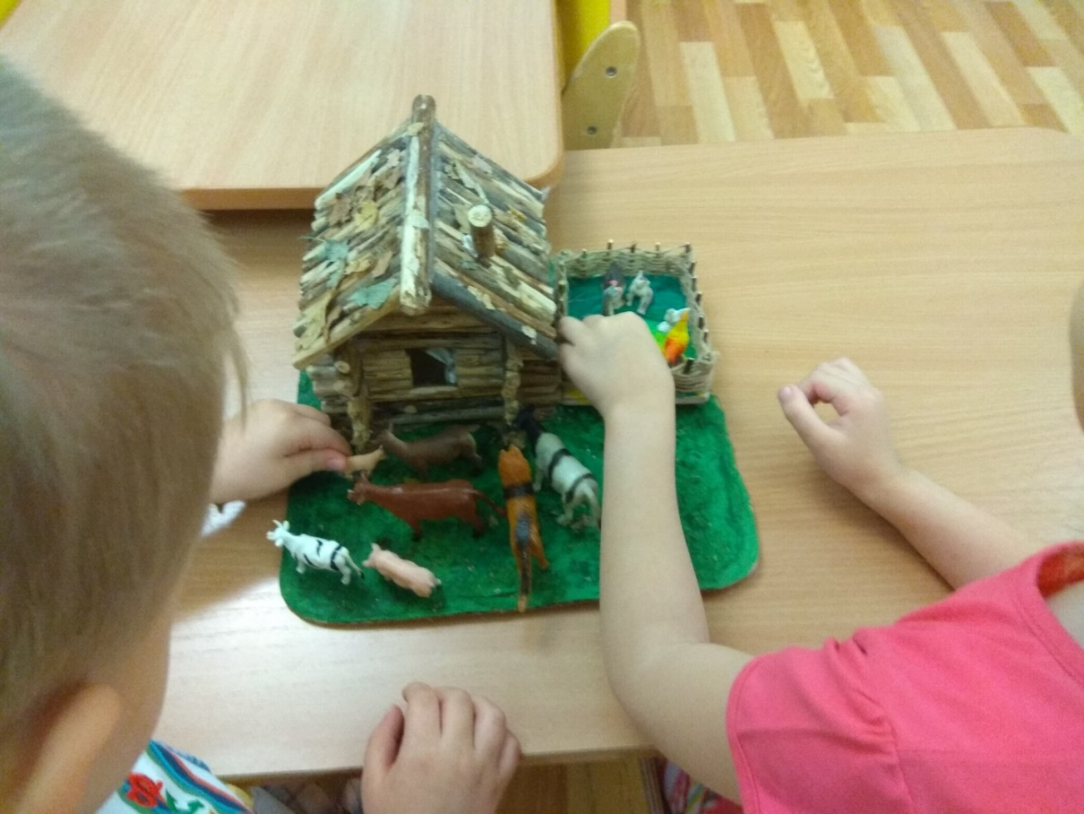
Дидактическая игра «Где чья мама?»

Slide 10
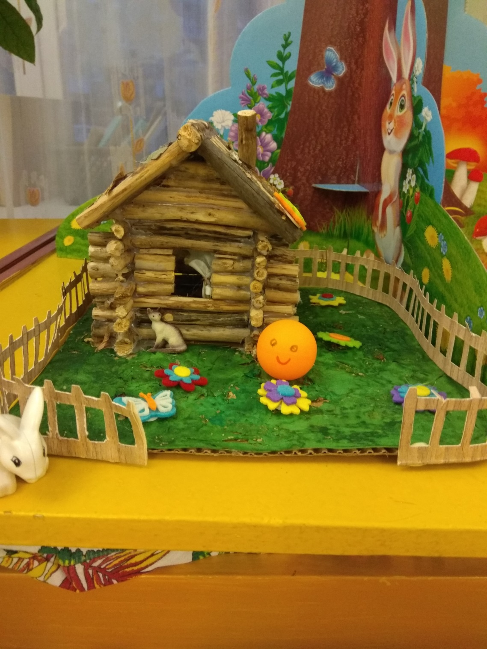
Сказка
«колобок»

Slide 11
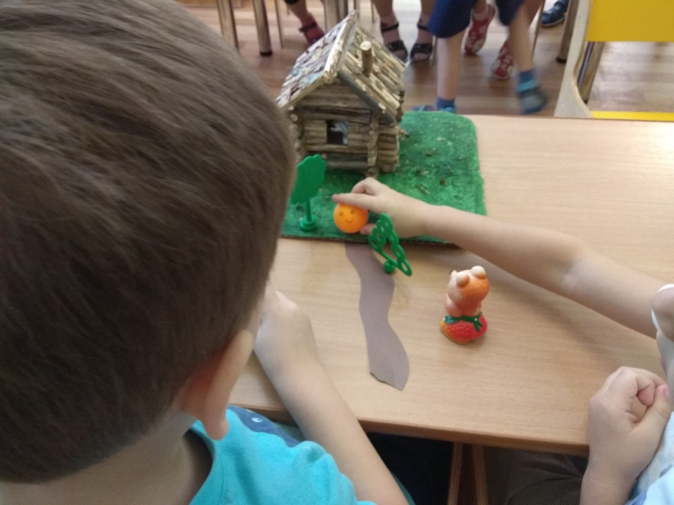
Театр к сказке «колобок»

Slide 12
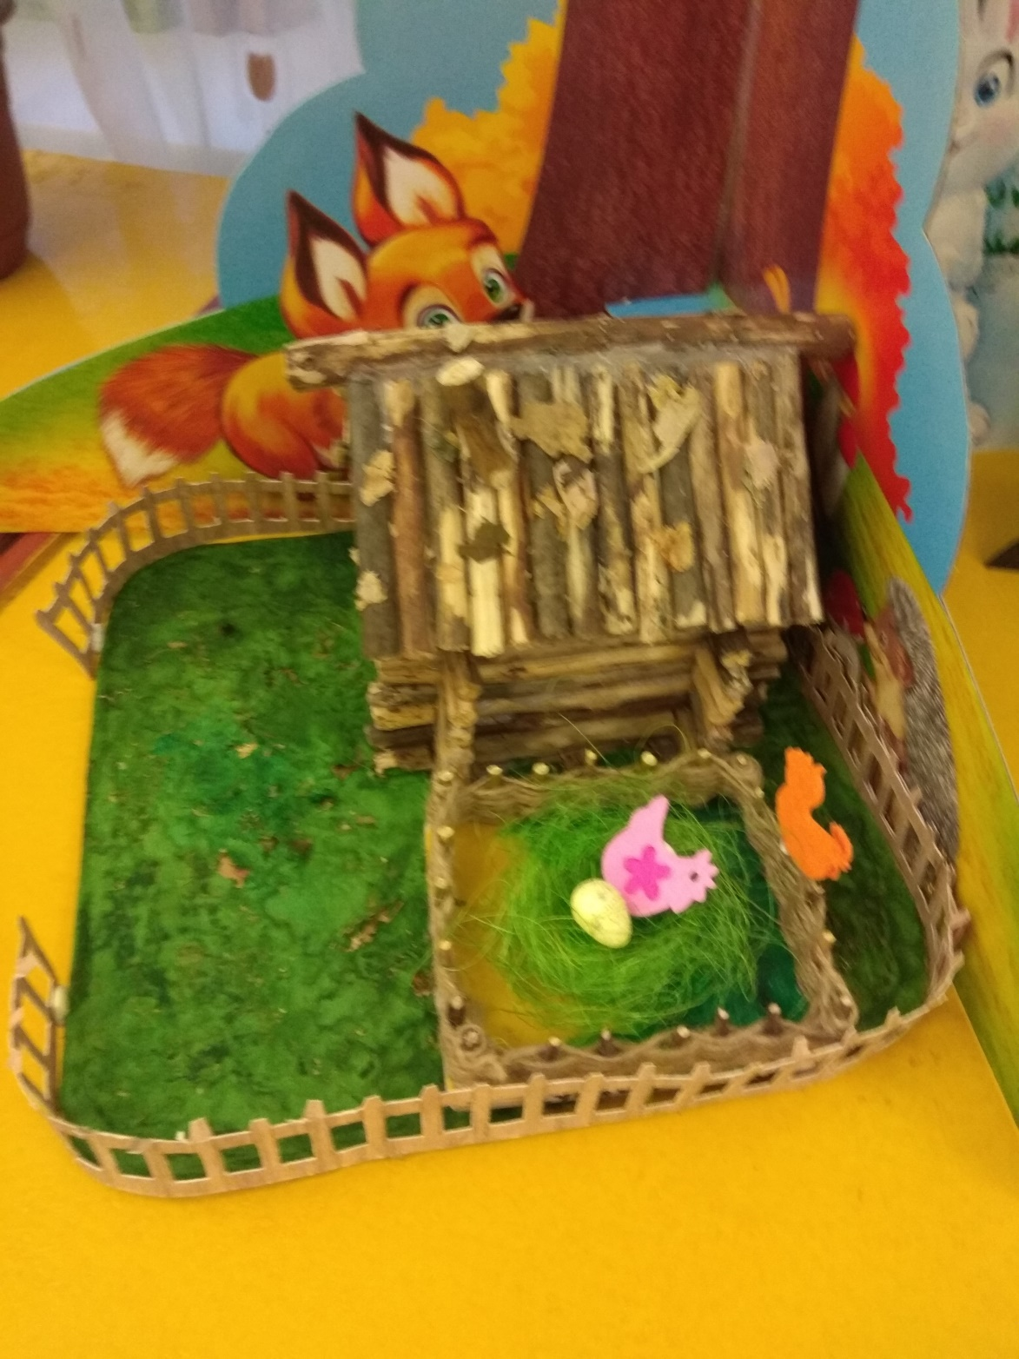
Сказка
«курочка ряба»

Slide 13
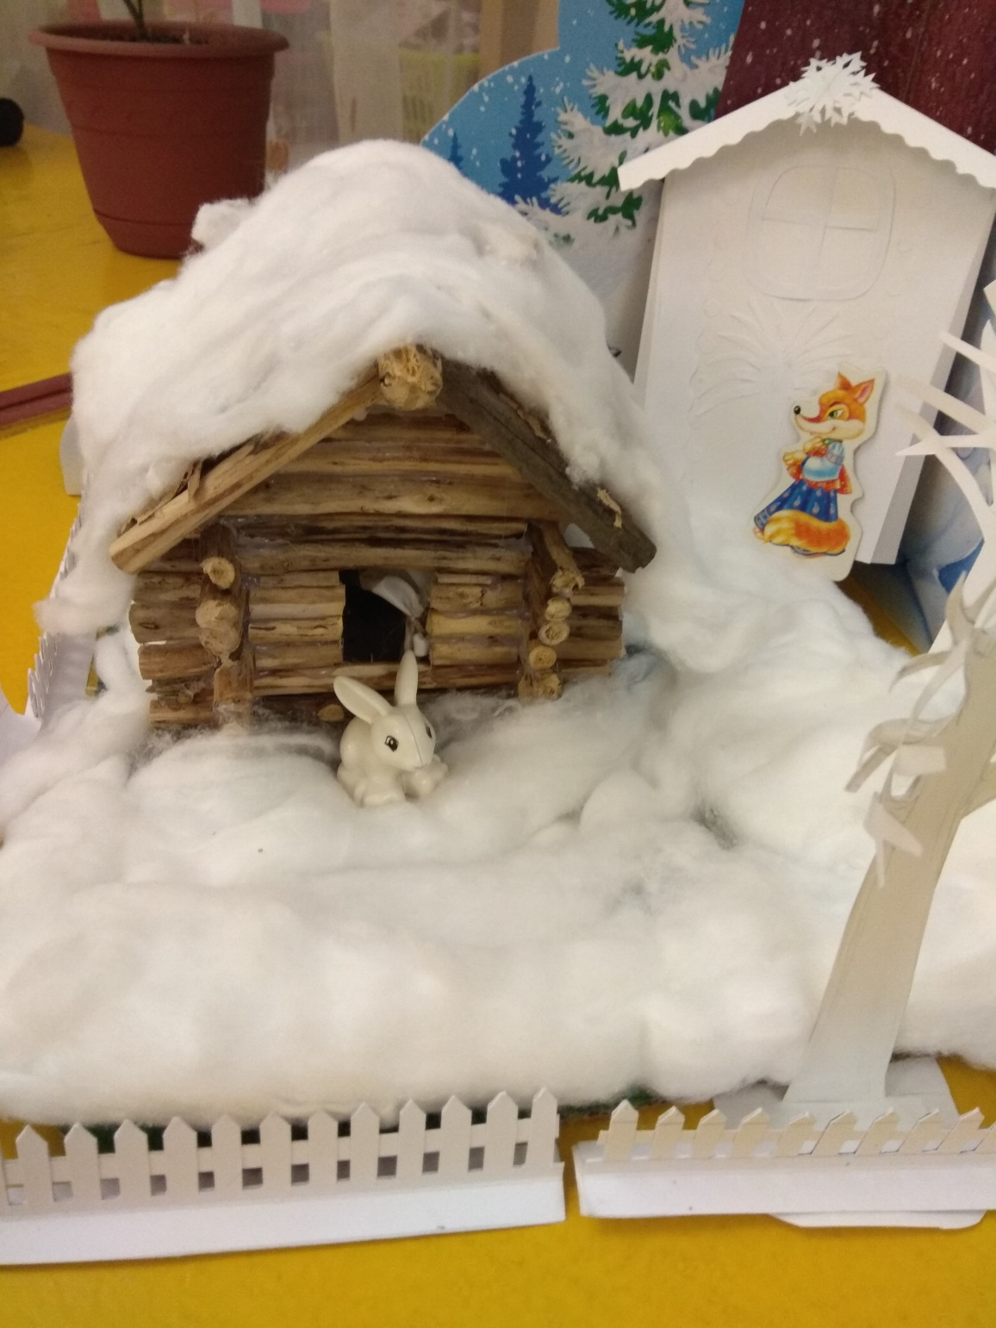
Сказка
«заюшкина избушка»

Slide 14
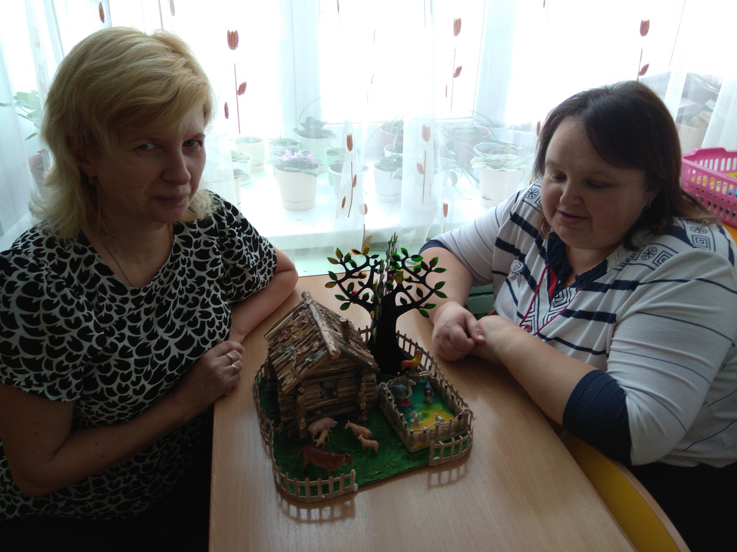
Воспитатели: Золотарева л.е., щербакова м.а.

